Slide 1
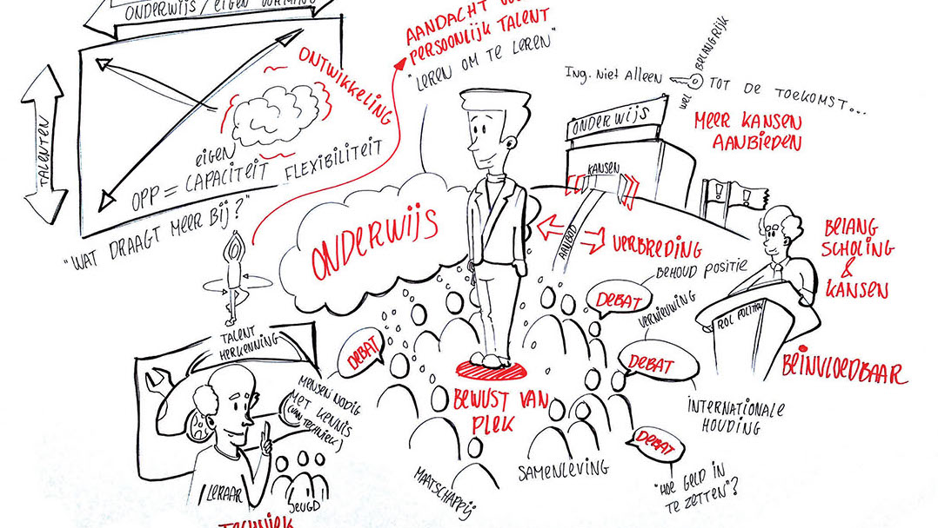
Zuyd Professional Engineering-Deeltijd De Engineer van de Toekomst

Slide 2
Programma
Voorstelronde betrokkenen
De deeltijd bacheloropleiding Engineering
Het delen van de ervaringen tot dusver
Reacties onder aanwezigen ophalen

Slide 3
Voorstelronde
bewuste keuze om studenten (werknemers) en werkgevers uit te nodigen om deze workshop samen te verzorgen
Moustapha Dlalat, 4e jrs en technisch expert Enexis
Maurice Swiatalski, teammanager Enexis
Nick Jongenelen, 1e jrs en Allround planner VDL
Sionlee Westerkamp, training & development VDL
Harald Theunissen, coördinator Engineering-Deeltijd Zuyd hogeschool

Slide 4
Engineering - Deeltijd
Programma tot stand gekomen in samenspraak met werkveld
Rollen zijn herkenbare functies in het werkveld van de Engineer
ENGINEERING - DEELTIJD
 | blok 1 | blok 2 | blok 3 | blok 4
jaar 1 | Professional Engineer 1 | Analist 1 | Manager / Beheerder 1 | Verbeteraar 1
jaar 2 | Ontwerper 1 | Implementeerder 1 | Adviseur 1 | Professional Engineer 2
jaar 3 | Analist 2 | Manager / Beheerder 2 | Verbeteraar 2 | Ontwerper 2
jaar 4 | Implementeerder 2 | Adviseur 2 | AFSTUDEREN

Slide 5
Engineering - Deeltijd
Programma tot stand gekomen in samenspraak met werkveld
Rollen zijn herkenbare functies in het werkveld van de Engineer
50% van alle deelnemers aan de opleiding heeft binnen 2 jaar al één of meerdere functieverbeteringen doorgemaakt
ENGINEERING - DEELTIJD
 | blok 1 | blok 2 | blok 3 | blok 4
jaar 1 | Professional Engineer 1 | Analist 1 | Manager / Beheerder 1 | Verbeteraar 1
jaar 2 | Ontwerper 1 | Implementeerder 1 | Adviseur 1 | Professional Engineer 2
jaar 3 | Analist 2 | Manager / Beheerder 2 | Verbeteraar 2 | Ontwerper 2
jaar 4 | Implementeerder 2 | Adviseur 2 | AFSTUDEREN

Slide 6
Stramien voor iedere module om leeruitkomsten te concretiseren
Beroepshandelingen
Bewijzen
Beoordelingscriteria
Het aantonen van een leeruitkomst tijdens een assessment is leidend
STARRT – Self Assessment – Peer Assessment → Assessment (CGI)
Onderwijs volgen is slechts één van de mogelijkheden hiervoor

Slide 7
Delen van ervaringen
Welke beroepsproducten heb je al in de eigen werkomgeving weten samen te stellen?

Slide 8
Delen van ervaringen
Welke beroepsproducten heb je al in de eigen werkomgeving weten samen te stellen?
Wat spreekt je het meeste aan in de opleiding?

Slide 9
Delen van ervaringen
Welke beroepsproducten heb je al in de eigen werkomgeving weten samen te stellen?
Wat spreekt je het meeste aan in de opleiding?
In hoeverre kun je het geleerde toepassen in je werk?

Slide 10
Delen van ervaringen
Welke beroepsproducten heb je al in de eigen werkomgeving weten samen te stellen?
Wat spreekt je het meeste aan in de opleiding?
In hoeverre kun je het geleerde toepassen in je werk?
Wat heeft de opleiding je verder nog gebracht?

Slide 11
Delen van ervaringen
Welke beroepsproducten heb je al in de eigen werkomgeving weten samen te stellen?
Wat spreekt je het meeste aan in de opleiding?
In hoeverre kun je het geleerde toepassen in je werk?
Wat heeft de opleiding je verder nog gebracht?
Wat zijn reacties van collega’s en leidinggevende?

Slide 12
Delen van ervaringen
Welke beroepsproducten heb je al in de eigen werkomgeving weten samen te stellen?
Wat spreekt je het meeste aan in de opleiding?
In hoeverre kun je het geleerde toepassen in je werk?
Wat heeft de opleiding je verder nog gebracht?
Wat zijn reacties van collega’s en leidinggevende?
Wat merkt de werkgever verder?

Slide 13
Reacties ophalen

